Slide 1

Platformă imobiliare (Proiect Interacțiune Om-Calculator)
Grupa C114A
Studenți:
Daia Marius
Chiriță Alexandru
Petre Octavian

Slide 2

Context general
Fiecare dintre noi, la un moment dat în viață, are o nevoie imobiliară, fie că vorbim despre vânzarea unui imobil, achiziția unei locuințe sau, pur și simplu, o închiriere.
De cele mai multe ori, această nevoie imobiliară se transformă într-un proces stresant, consumator de timp și de energie.
Până la apariția sistemelor electronice de publicare a anunțurilor, oamenii foloseau anunțuri în ziare și se bazau pe agenții imobiliare pentru a descoperi diverse anunțuri.

Slide 3

Context general (cont.)
Această metodă implică adesea luni întregi de căutari și mult efort până la gasirea imobilului ideal (multe convorbiri telefonice, vizionări inutile etc.)
De asemenea, munca agenților imobiliari devenise o rutină:
Discuția cu un potențial cumpărător (criteriile imobilului dorit)
Analiza ofertelor existente la nivelul agenției și căutarea ofertelor potrivite pentru client
Prezentarea fiecărei oferte în parte
Iar aceste lucruri erau repetate pentru fiecare client

Slide 4

La ce va fi folosit sistemul
Această platformă își propune să furnizeze proprietarilor, agențiilor și dezvoltatorilor de locuințe o metodă eficientă prin care aceștia să își poată expune oferta și să ofere informații despre aceasta către viitorii cumpărători.
Este o modalitate facilă de a face reclamă, în care proprietarul trebuie doar să înregistreze imobilul de vânzare/închiriere, cu poze și informații esențiale despre acesta.
El va urma să fie contactat ulterior, de clienții interesați, pentru detalii suplimentare și/sau vizionari.

Slide 5
Utilzatorii sistemului
Clienți
persoane care doresc să consulte oferta de piață existentă la nivelul platformei.
Vânzatori persoană fizică
persoane care dețin unul sau mai multe imobile pe care doresc să îl vândă sau închirieze.
Vânzători persoană juridică (agenție, dezvoltator):
Agenția imobiliară – firme private care se ocupa cu medierea dintre cumparator si vanzator
Dezvoltatori – firme private care se ocupă cu construirea de noi imobile
Administrator al platformei
Persoană care se ocupă de buna funcționare a platformei

Slide 6
Funcționalitățile sistemului
Crearea unui anunț
Utilizatorul trebuie mai întâi să aiba un cont pentru a putea posta un anunț.
În cadrul anunțului se va specifica dacă acesta este pentru vânzare sau închiriere, se vor furniza informații generale despre imobil (tip imobil, locație, preț), se vor încărca poze cu locuința, și daca se dorește, alte detalii suplimentare.
Se va percepe o taxă pentru fiecare anunț postat în funcție de tipul contului (persoană fizică sau juridică) în scopul de a descuraja crearea de anunțuri false.
Din momentul achitării taxei, anunțul este activ pentru o lună, după care intră în starea „dezactivat”. Anunțul poate fi prelungit în schimbul unei taxe lunare.
Cât timp este activ, anunțul poate fi șters sau modificat după bunul plac.

Slide 7
Funcționalitățile sistemului (cont.)
Căutarea unui anunț:
Utilizatorul nu trebuie să fie logat în cont pentru a putea viziona anunțurile.
Anunțurile vor fi afișate într-o listă care va cuprinde câteva informații esențiale și definitorii (titlu, poză, locație, preț, număr camere, dimensiune imobil)
Pentru vizualizarea detaliilor trebuie accesat anunțul dorit.
Se pot aplica diverse filtre pentru a ușura căutarea.
Posibilitatea de a salva un anunț în lista de favorite (necesita cont).

Slide 8
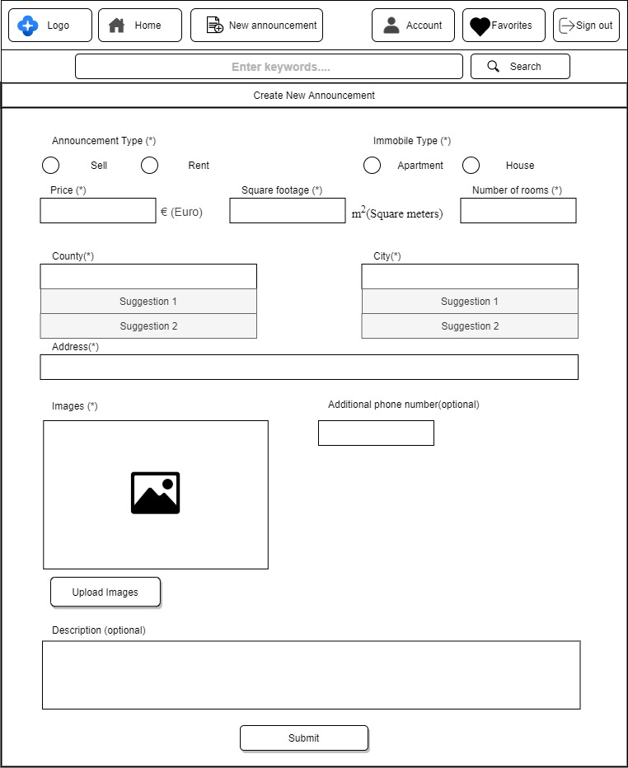
Prototip pentru crearea unui anunț

Slide 9
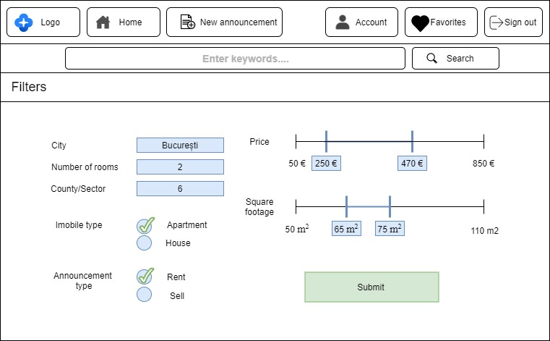
Prototip pentru filtrarea unui anunț

Slide 10
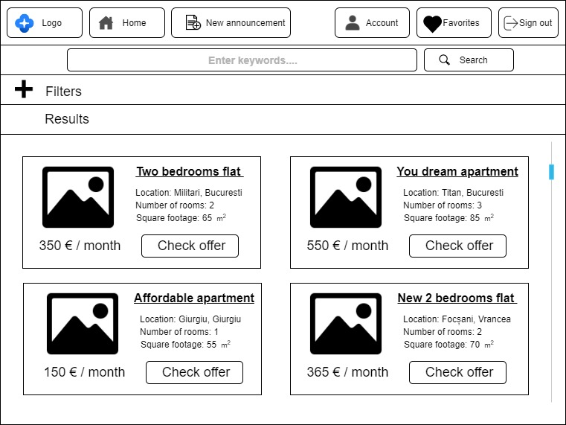
Prototip pentru vizualizarea de anunțuri

